Slide 1
STAR TRACKER — DEMO LAPTOP
Centroid → Pyramid/K-vector → Wahba → Quaternion 16 byte
Cuộc thi Sáng tạo trẻ Quốc gia — Trí tuệ nhân tạo 2026 (Bảng C)
Trường Đại học Bách khoa, Đại học Đà Nẵng
Khoa Công nghệ thông tin
Đội: Hoàng Trần Đức Hải · Nguyễn Tiến · Mai Tạ Trúc Vy
GVHD: TS. Nguyễn Năng Hùng Vân

Slide 2
Nội dung thuyết trình
• Bài toán lost-in-space và quaternion 16 byte
• Pipeline cổ điển + CNN centroid tùy chọn (d_th=2)
• Kết quả đo hd1024: CoG thắng RMSE trên bộ sạch
• Điểm sáng tạo: ảnh núi thật LOST — CoG sao giả / CNN lọc
• Trích dẫn Zhao et al. (arXiv:2404.19108) — tách khỏi số đo nhóm
• Giới hạn & FAQ
Trường Đại học Bách khoa, Đại học Đà Nẵng — Khoa Công nghệ thông tin | 2/13

Slide 3
1. Bài toán lost-in-space
• Không biết hướng nhìn ban đầu trên bầu trời.
• Đầu ra: quaternion J2000 — 4×float32 = 16 byte.
• Giải bằng hình học góc giữa các sao.
• Demo mặc định không ML; CNN chỉ tùy chọn cho centroid.
Trường Đại học Bách khoa, Đại học Đà Nẵng — Khoa Công nghệ thông tin | 3/13

Slide 4
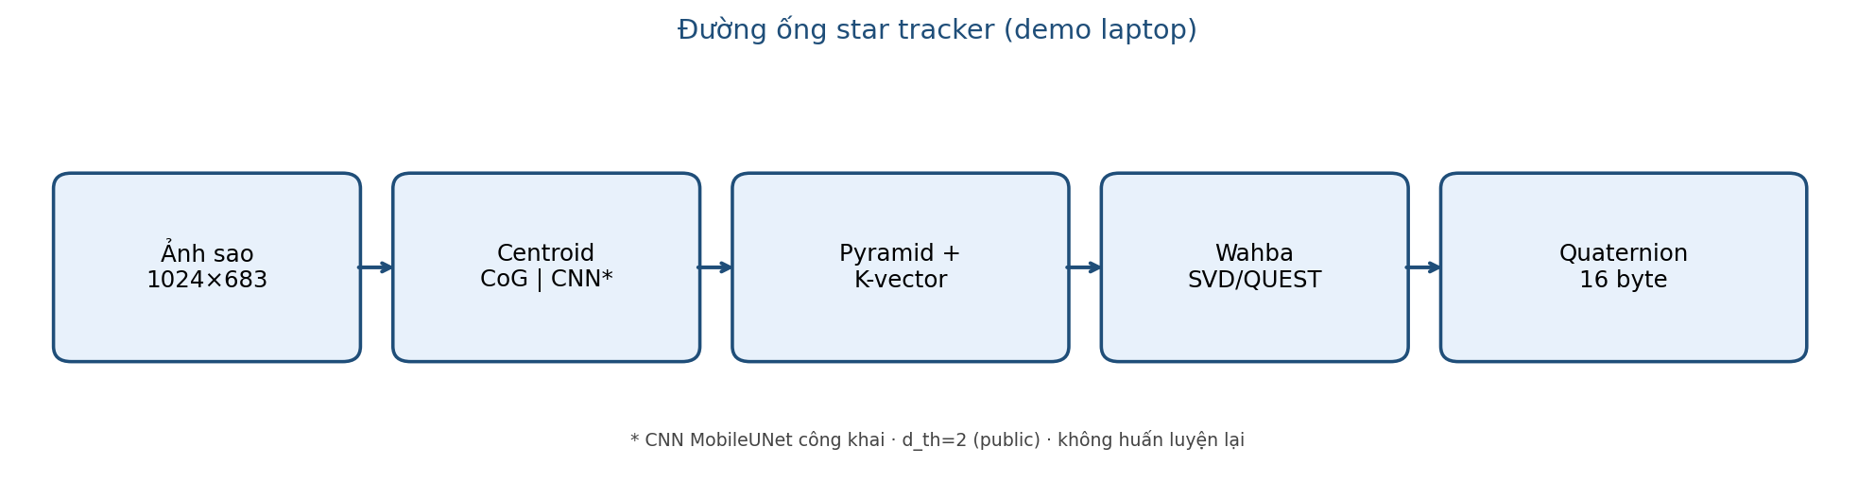
2. Đường ống thuật toán
• Pyramid (Mortari) + K-vector · Yale BSC5 V ≤ 6.
• Wahba SVD/QUEST → quaternion.
• CNN: MobileUNet công khai, d_th=2 (public), không huấn luyện lại.
Trường Đại học Bách khoa, Đại học Đà Nẵng — Khoa Công nghệ thông tin | 4/13

Slide 5
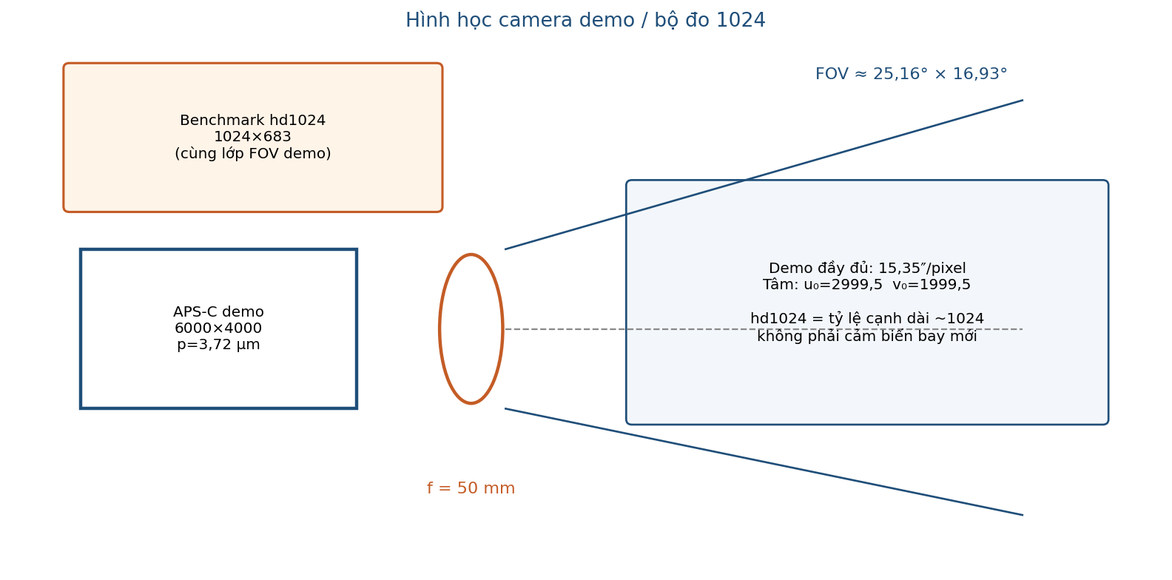
3. Hình học camera / bộ đo 1024
Trường Đại học Bách khoa, Đại học Đà Nẵng — Khoa Công nghệ thông tin | 5/13

Slide 6
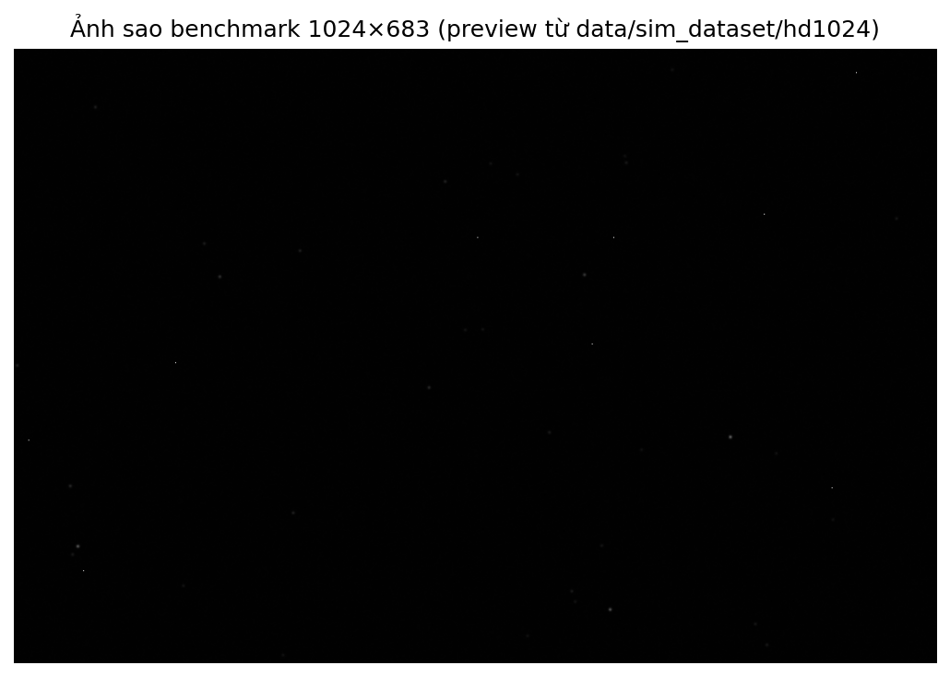
4. Ảnh sao benchmark hd1024
Trường Đại học Bách khoa, Đại học Đà Nẵng — Khoa Công nghệ thông tin | 6/13

Slide 7
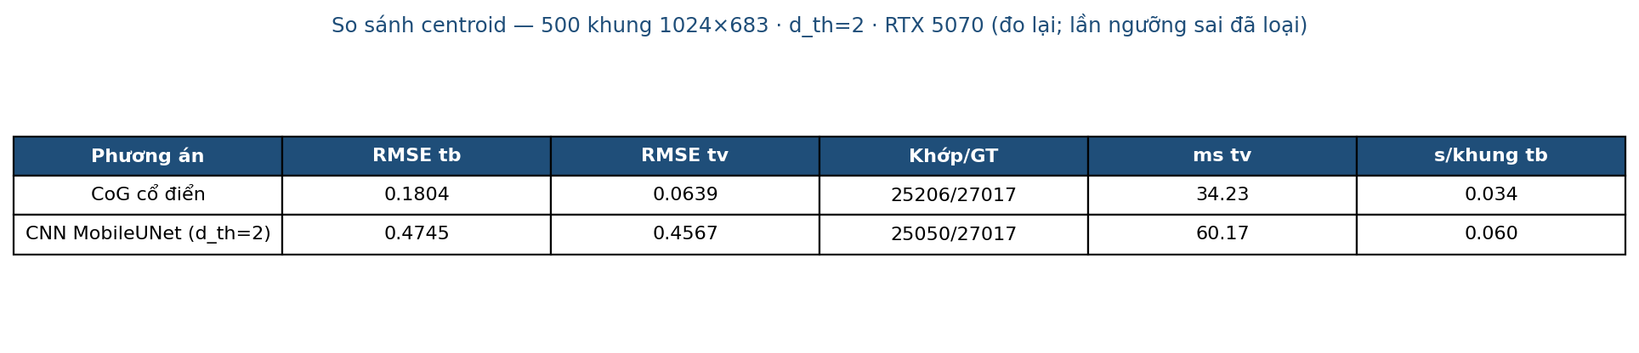
5. Kết quả đo (d_th=2)
centroid_benchmark_hd1024_thr2.json — lần ngưỡng sai đã loại
• 500 khung 1024×683, tái dùng ảnh có sẵn, GPU NVIDIA GeForce RTX 5070 Laptop GPU.
• CoG: RMSE tb 0.1804 px · 34.23 ms tv (~0.034 s/khung).
• CNN: RMSE tb 0.4745 px · 60.17 ms tv (~0.060 s/khung); khớp 25050/27017.
• Trên bộ sạch này CoG vừa nhanh hơn vừa chính xác hơn CNN công khai.
• Lóa mạnh 40 khung: CoG RMSE 0.1449 px vs CNN 0.3951 px — CNN không thắng RMSE.
• Lần d_th≈0,707 đã loại. Cổng CNN «cấp 6 trở lên sáng»: có trên web; 1 khung sim thử không thắng CoG.
Trường Đại học Bách khoa, Đại học Đà Nẵng — Khoa Công nghệ thông tin | 7/13

Slide 8
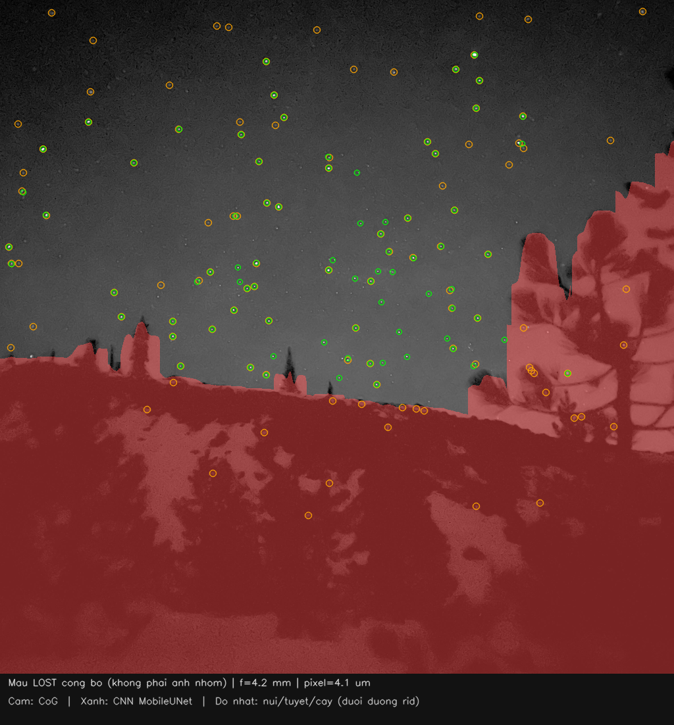
6. Điểm sáng tạo — ảnh núi thật LOST
mount_st_helens_1.png · 4,2 mm · 4,1 µm · không phải ảnh nhóm chụp
• CoG: 111 điểm · núi/cây 25 · trời 86
• CNN: 79 điểm · núi/cây 1 · trời 78
• Cam = CoG đánh sao giả trên núi/cây; xanh = CNN gần như chỉ trên trời.
• CNN web: RA 310.49° Dec +36.01° (Δ 0.038° vs LOST 310.446/+36.023) · ID 63/79 · ~5.1 s
• CoG web: RA 310.52° Dec +35.95° (Δ 0.094° vs LOST) · ID 64/106 · ~16.2 s
• Web khóa: CNN ~5 s · 63/79 · RA 310,49° Dec +36,01°; CoG ~16 s · 64/106 · RA 310,52° Dec +35,95° (cả hai ≲0,1° vs LOST).
• CNN nhanh hơn trên ca núi vì không nhai sao giả địa hình — không claim luôn tốt hơn.
• Sim sạch: CoG ~0,446″ vs CNN ~1,65″ — CoG vẫn chính xác hơn.
• Video minh chứng + git remote: chưa kiểm được.
Trường Đại học Bách khoa, Đại học Đà Nẵng — Khoa Công nghệ thông tin | 8/13

Slide 9
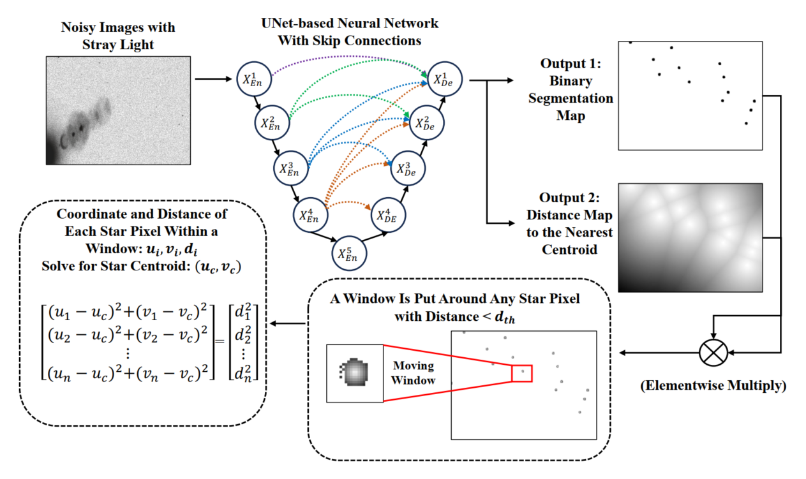
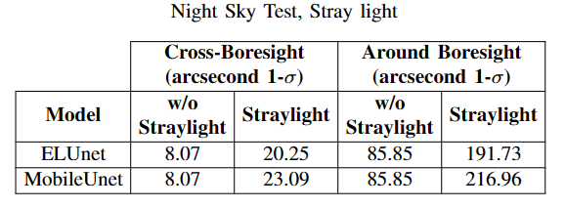
7. Trích dẫn Zhao et al.
arXiv:2404.19108 — số liệu TÁC GIẢ, không phải đo nhóm
• Nguồn: Zhao et al., arXiv:2404.19108 — flowchart (trái) · night+stray (phải).
• Table V: MobileUNet ≈ 0,020 s (~20 ms) trên RTX 2060M @ 640×480; Table VI: Coral TPU ≈ 266 ms.
• Table III: RMSE MobileUNet ≈ 0,1695 px vs CoG ≈ 0,6966 px (ảnh tổng hợp của tác giả).
• Đo nhóm (RTX 5070, 1024×683, d_th=2): CoG 0.1804 px / ~34 ms; CNN 0.4745 px / ~60 ms.
• Caption hình: Nguồn: Zhao et al., arXiv:2404.19108 — không phải đo của nhóm.
Trường Đại học Bách khoa, Đại học Đà Nẵng — Khoa Công nghệ thông tin | 9/13

Slide 10
8. Kiến trúc & chạy thử
• camera → centroid (CoG|CNN) → Pyramid/K-vector → Wahba → quaternion 16 byte
• CLI: python demo_star_tracker.py --mode fast --seed 42 --lookup --no-show
• Web: python app.py → preset «Ảnh núi thật» / «Preset lóa mạnh»
• JSON: centroid_benchmark_hd1024_thr2.json · mount_st_helens_centroid_compare.json · mount_st_helens_lost_compare.json
• Thiếu: hai file video minh chứng; URL git remote — chưa kiểm được.
Trường Đại học Bách khoa, Đại học Đà Nẵng — Khoa Công nghệ thông tin | 10/13

Slide 11
9. Giới hạn
• Demo laptop — không phải thiết bị bay.
• Trên hd1024 sạch: CNN công khai lệch miền; RMSE cao hơn CoG.
• Mặt nạ núi/cây là heuristic — kèm overlay để kiểm chứng mắt.
• Attitude end-to-end (Δθ) trên bộ sim lớn: chưa kiểm được.
Trường Đại học Bách khoa, Đại học Đà Nẵng — Khoa Công nghệ thông tin | 11/13

Slide 12
10. FAQ
• Có AI không? — Demo mặc định không ML; CNN centroid tùy chọn công khai.
• CNN có tốt hơn? — Trên 500 khung hd1024: chưa (RMSE). Trên ảnh núi thật: có — CoG núi/cây 25 vs CNN 1; web CNN 63/79 ~5 s RA 310,49° Dec +36,01°; CoG 64/106 ~16 s RA 310,52° Dec +35,95° (cả hai ≲0,1° vs LOST 310,446/+36,023).
• Đầu ra? — Quaternion 16 byte (J2000).
• Catalog? — Yale BSC5, V ≤ 6.
Trường Đại học Bách khoa, Đại học Đà Nẵng — Khoa Công nghệ thông tin | 12/13

Slide 13
Kết · Cảm ơn quý thầy cô
• Hệ lai + so sánh công khai + ca khó ảnh núi thật.
• hd1024 (d_th=2): CoG RMSE tốt hơn CNN công khai trên bộ sạch.
• Ảnh núi LOST: CNN lọc sao giả trên núi/cây tốt hơn CoG (đo thật).
• Hồ sơ: AI2026_Ho-so-du-an_StarTracker.docx / .md
• GVHD: TS. Nguyễn Năng Hùng Vân
• Trường Đại học Bách khoa, Đại học Đà Nẵng — Khoa Công nghệ thông tin
Trường Đại học Bách khoa, Đại học Đà Nẵng — Khoa Công nghệ thông tin | 13/13

